Slide 1
Letrinhas 0.1
Membros do grupo:
Diogo Neto 17652
Luis Amendoeira 17332
Thiago Fernandes ?????
Dário Jorge 17104
Jorge Martins 13683
Rafael Costa 13696

Slide 2


Trabalhar com vários projetos e/ou workspaces na mesma janela. Estrutura de projetos mais leve. A maior parte dos membros do grupo estão mais familiarizados com esta interface. | Não é possível abrir mais de um projeto na mesma janela. Estrutura de projetos Gradle. Recurso darg and drop. Ainda não é um produto acabado.

Slide 3
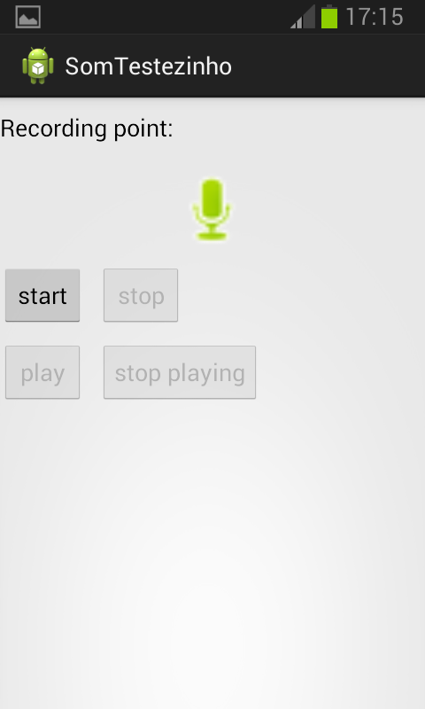
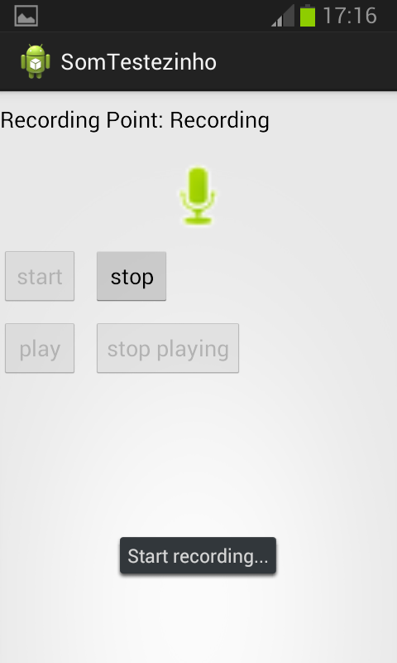
Funcionalidades
Gravar voz

Slide 4
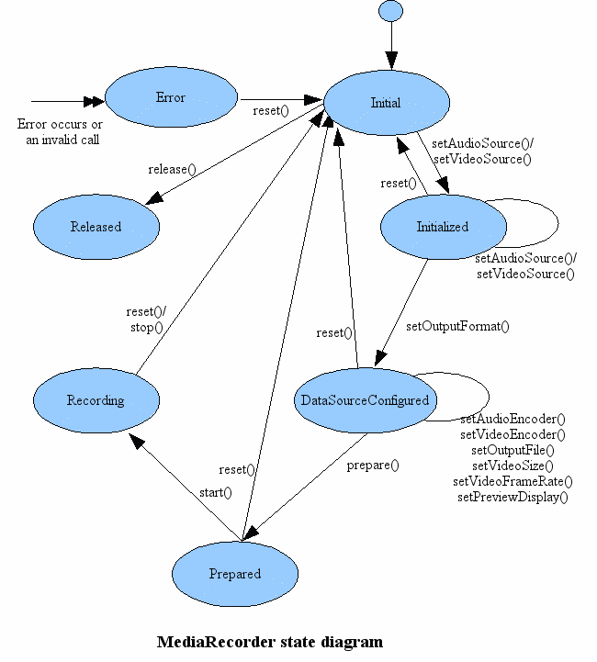

Slide 5
Funcionalidades
MediaRecorder recorder = new MediaRecorder();
//Input microfone
recorder.setAudioSource(MediaRecorder.AudioSource.MIC);
//Formato de output 3gpp
recorder.setOutputFormat(MediaRecorder.OutputFormat.THREE_GPP);
//Codificador
recorder.setAudioEncoder(MediaRecorder.AudioEncoder.AMR_NB);
recorder.setOutputFile(PATH_NAME); //Ficheiro a guardar (path)
recorder.prepare();
recorder.start(); //Começar a gravar
...
recorder.stop(); //Parar de gravar
recorder.reset(); // O objecto pode ser usado novamente defenindo novamente o AudioSource, OutputFormat...
recorder.release(); // O objecto é destruido

Slide 6
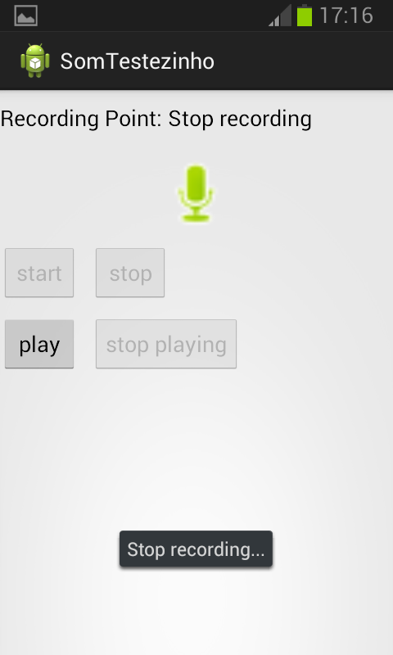
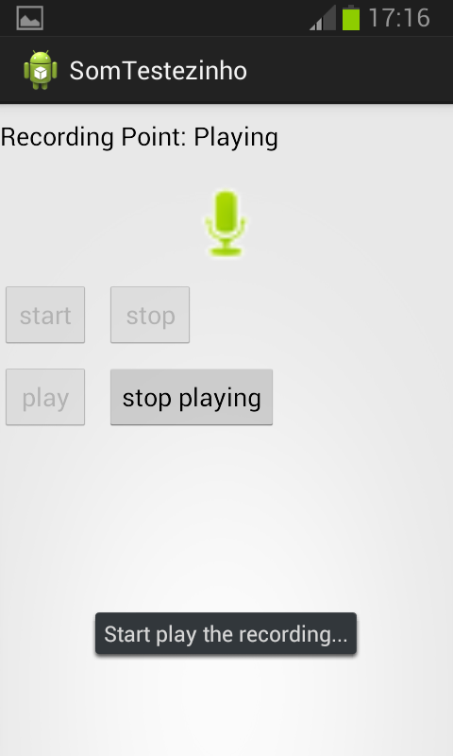
Funcionalidades
Reproduzir voz

Slide 7
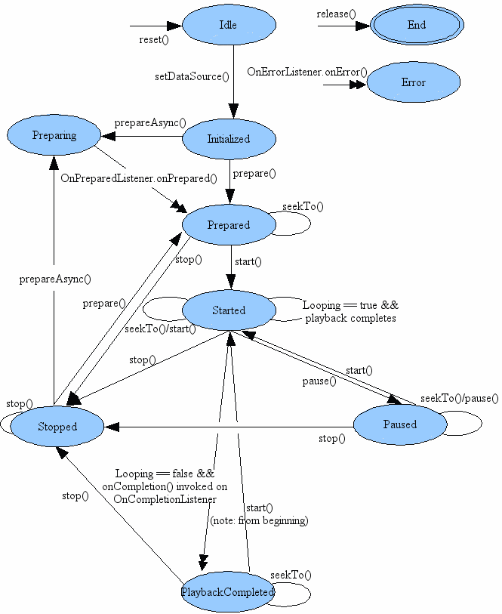

Slide 8
Funcionalidades
private MediaPlayer myPlayer = new MediaPlayer();
//Path do ficheiro a ser reproduzido
myPlayer.setDataSource(PATH_NAME);
myPlayer.prepare(); //Preparar sincronamente
myPlayer.start(); //Começar a reproduzir
...
myPlayer.stop(); //Parar a reproduçao
myPlayer.release(); //O objecto é destruido

Slide 9
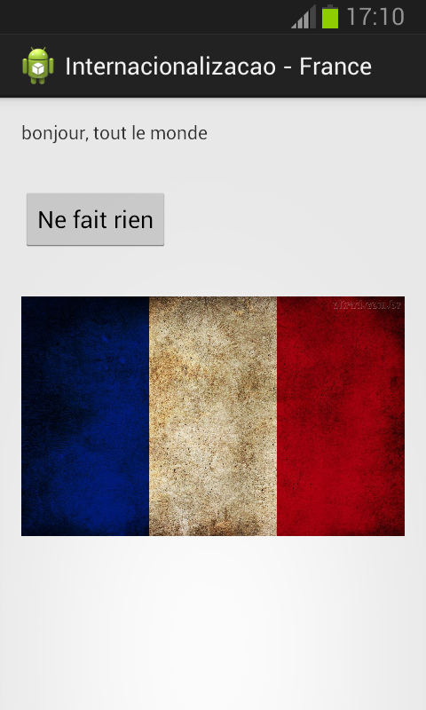

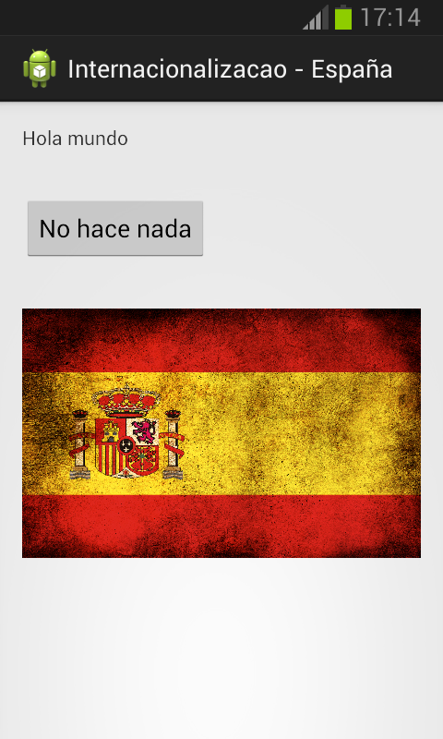

Internacionalização

Slide 10
Internacionalização
Ficheiro padrao para a declaraçao de strings (Resources):
res/values/strings.xml
Quando é especificado um idioma por
exemplo: Ingles
res/values-en/strings.xml
La estarão todos os recursos na lingua inglesa (strings traduzidas)

Slide 11
: Dúvidas
Qual a versão do Android a desenvolver?
A aplicação admite rotação do ecrã? (depende da versão)
Um Tablet vai ser partilhado, entre turmas e/ou escolas?
É possível ao aluno reiniciar o próprio teste? Ou essa tarefa cabe apenas ao docente?
Tamanho alvo do ecrã do equipamento, ex: 5’, 7’, 10’, etc..

